Slide 1

TRƯỜNG TIỂU HỌC CỰ KHỐI
CHÀO MỪNG THẦY CÔ VỀ DỰ GIỜ
LỚP 1

Slide 2


Bài 33
LUYỆN TẬP CHUNG

Slide 3
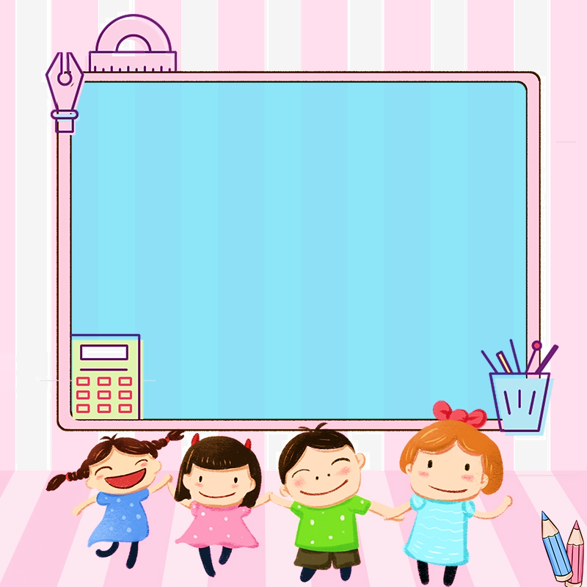
LUYỆN TẬP (tr.64)

Slide 4
Bài 1:
a) Tính:
20 + 5
= 37
= 25
36 + 1
= 17
= 50
57 - 40
74 - 24
a) Tính nhẩm:
20 + 30
= 50
= 50
70 - 20
= 50
= 50
40 + 10
90 - 40

Slide 5
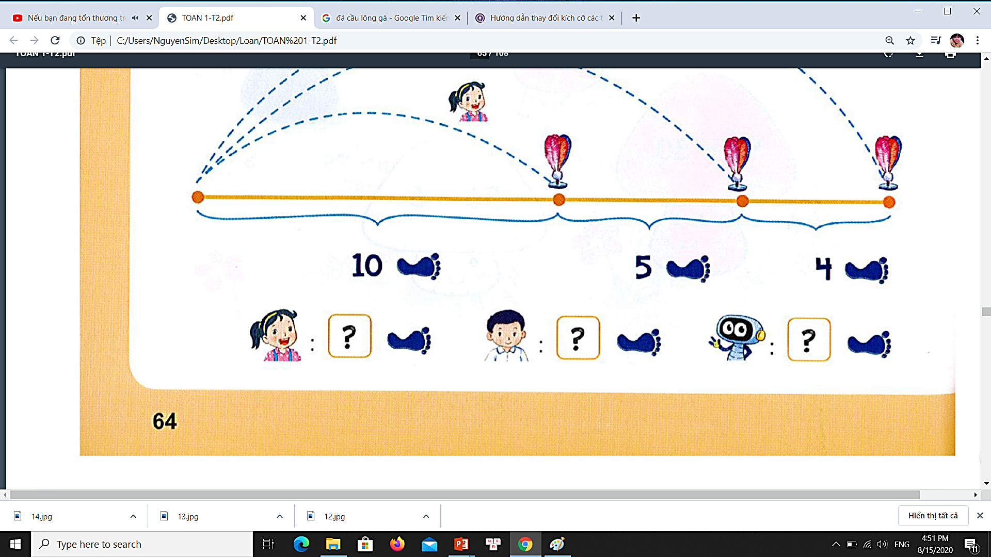
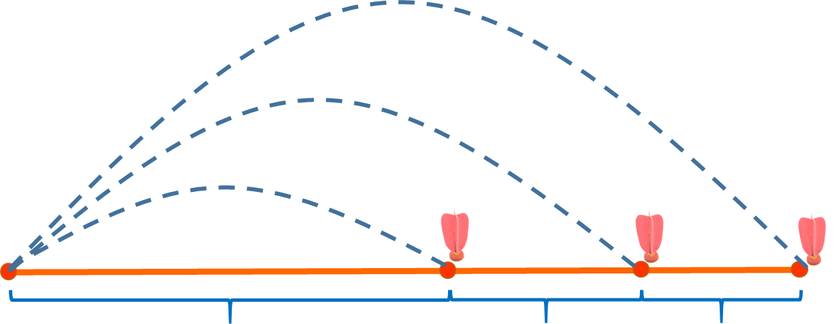

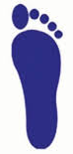
Bài 2: Mai, Việt và Rô-bốt chơi đá cầu. Em hãy tìm số bước chân thích hợp.
10
5
4
?
?
?
19
10
15

Slide 6
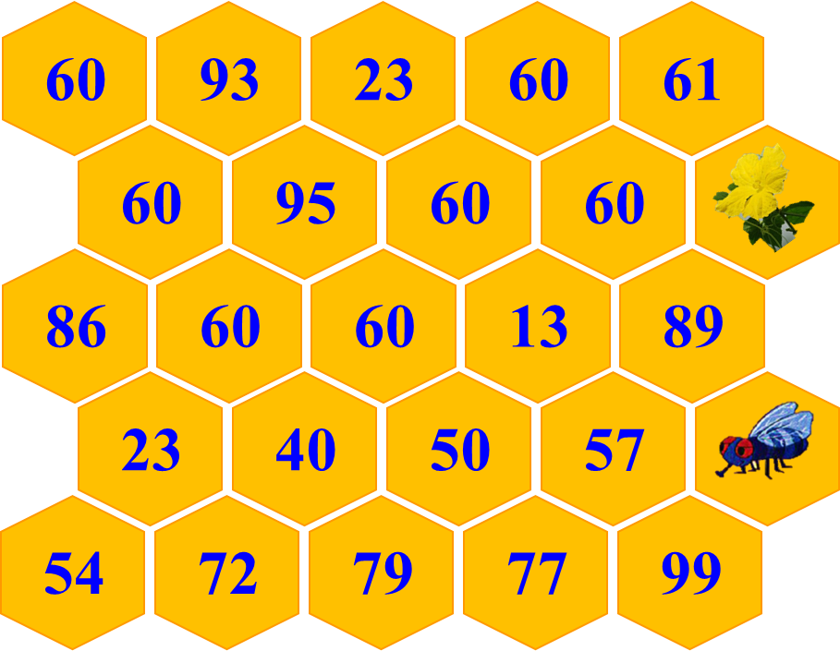


Bài 3: Chú ếch nào được ăn hoa mướp?
Tớ đi theo các ô có số bằng 20 + 40.
Tớ đi theo các ô có số bé hơn 60.
Vậy chú ếch vàng được ăn hoa mướp.

Slide 7
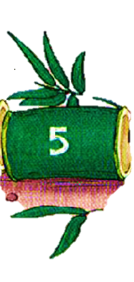
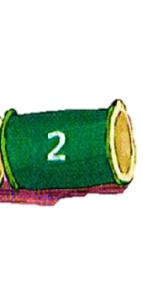
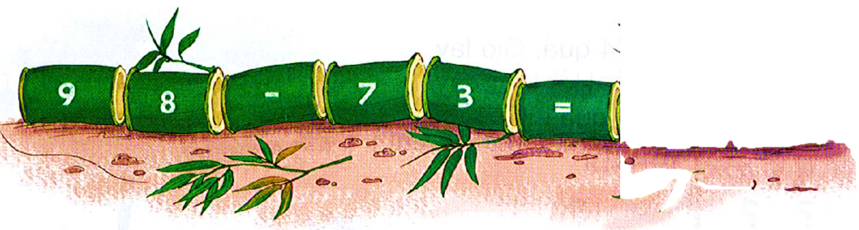
Bài 4: Anh Khoai phải sắp xếp các đốt tre thành phép tính đúng. Nhưng do vội quá nên anh xếp nhầm hai đốt tre. Em hãy xếp lại giúp anh Khoai nhé?

Slide 8

KÍNH CHÚC THẦY CÔ
SỨC KHỎE - HẠNH PHÚC

